Slide 1
Муниципальный проект "Медиаграмотный Я" "Вызов принят. В эфире дети России" – инструмент повышения качества дошкольного образования
Куперман Наталья Алексеевна, заведующий МАДОУ Детский сад № 157, г. Архангельск

Slide 2
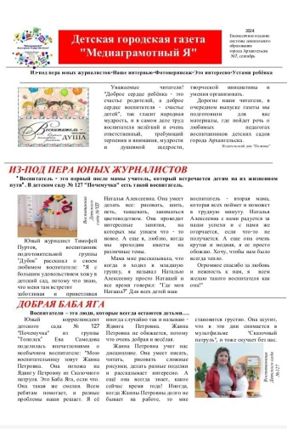
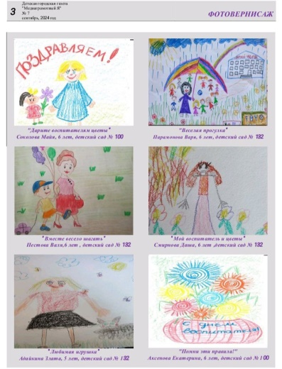
Мероприятия проекта
"Медиаграмотный Я"
"В эфире дети России"
Медиашкола
Детская мультстудия
Детская студия комиксов
Детское городское телевидение
Детская городская газета
Детское радиовещание
Пресс-конференции
Мастер-классы
Обучающие мероприятия
"Вызов принят"

Slide 3
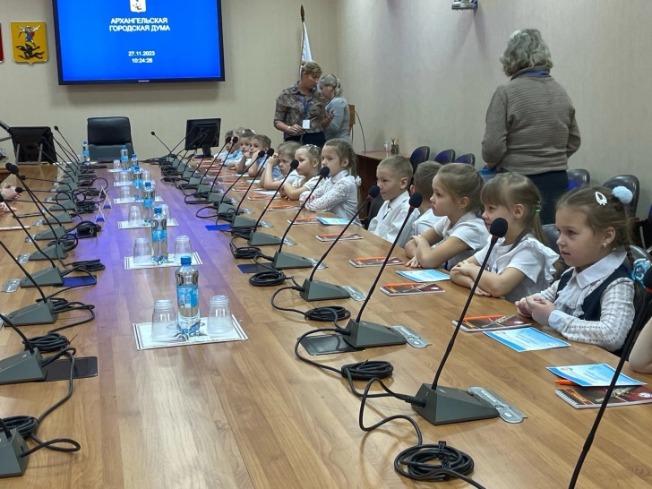
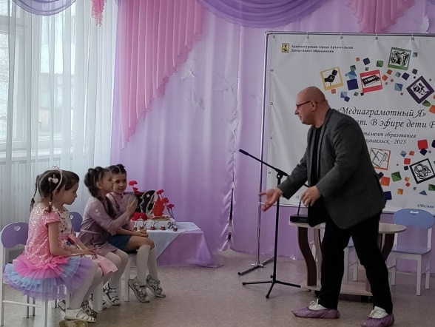
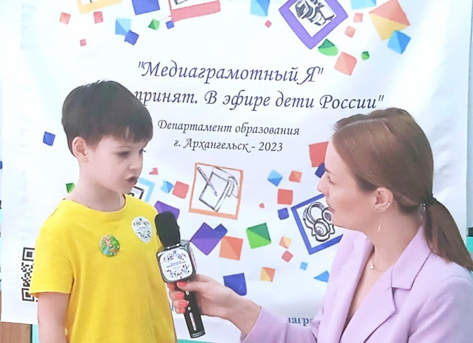
Партнеры проекта
ВГТРК "Поморье"
кафедра журналистики, рекламы и связей с общественностью, САФУ
детская телестудия "Лиса" МАУ ДО "Центр Архангел"
газета "Архангельск – город воинской славы"
Архангельская городская Дума
телеканал "Регион 29"

Slide 4
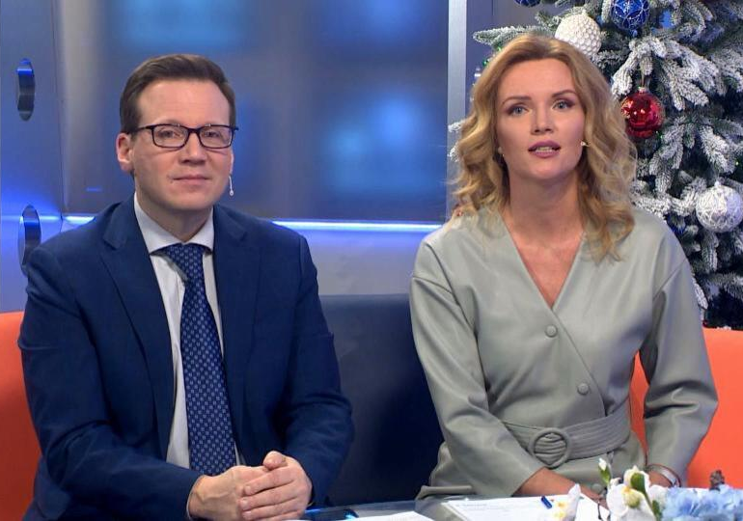
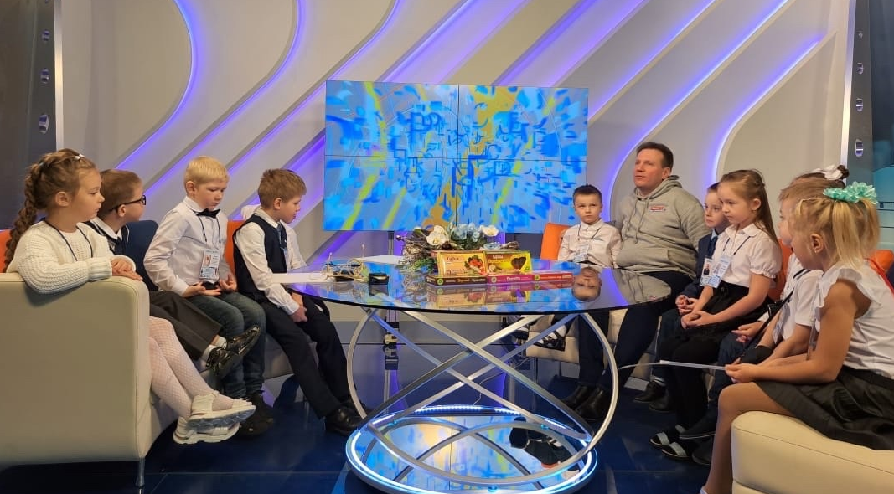
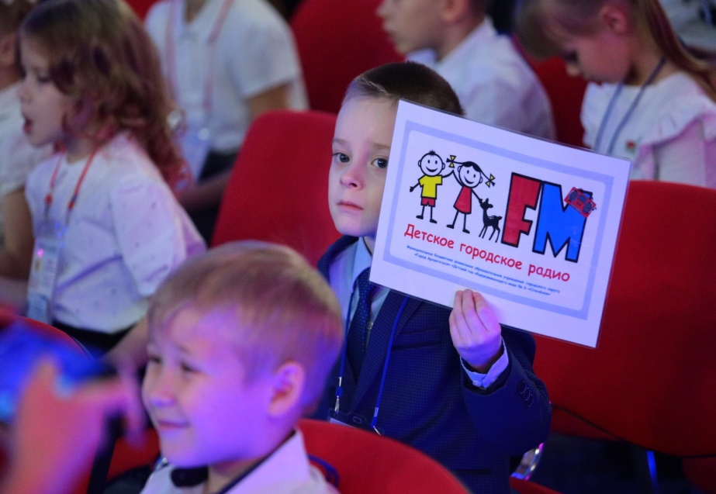
Пресс-конференция "Маленькие и большие репортеры"
На вопросы юных журналистов отвечали:
Сергей Николаев, директор ГТРК "Поморье", ведущий программы "Доброе утро Поморье"
Елена Юрьева, ведущая популярных региональных программ "Вести Поморья" и "Доброе утро Поморье"

Slide 6
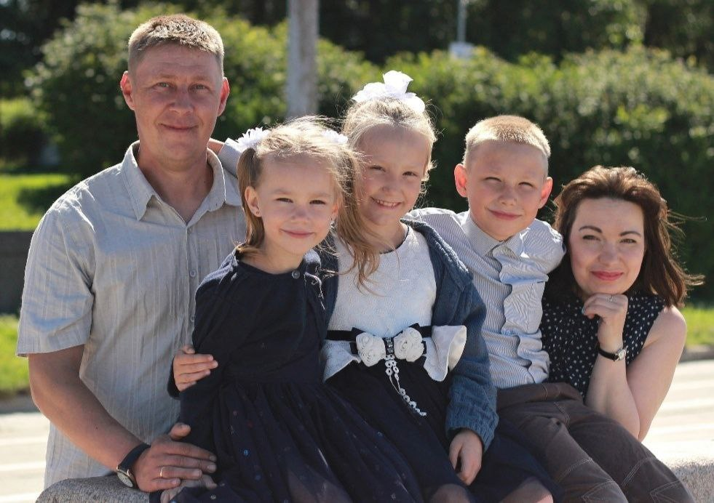
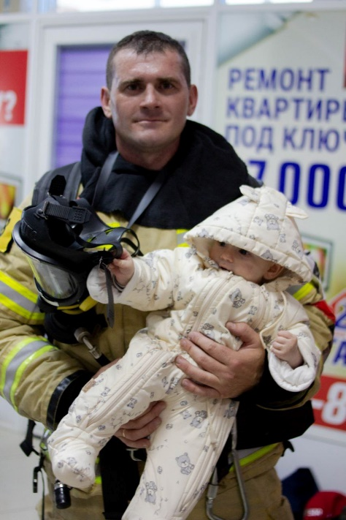
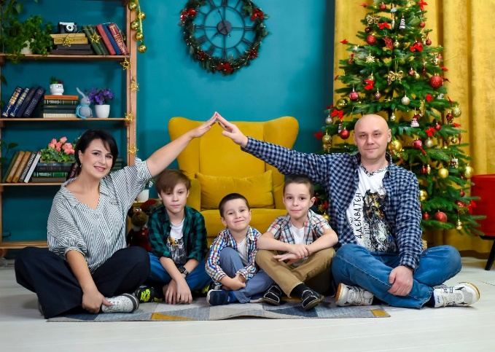
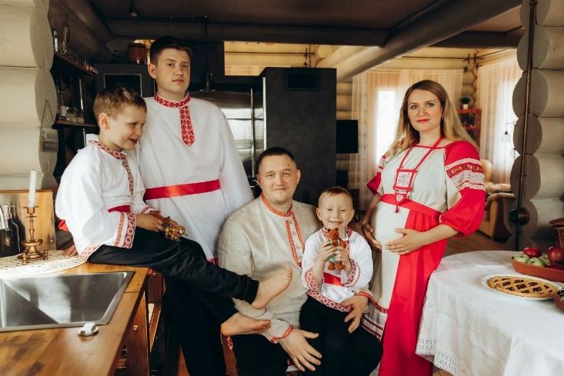
Медиашкола "Профи в студии"

Slide 7
Результаты проекта в цифрах
СМИ о проекте
публикация в социальных сетях
выпуски ВГТРК "Поморье" и "Регион 29"
интервью в рамках деятельности проекта
подписчики – 1093 человек
охват - 10 935 пользователей
Охват пользователей в родительско-педагогическом сообществе ВК "В эфире дети России"
Уникальные читатели сообщества – 818 человек из Франции, Германии, Нидерландов, Турции, Индии, Бразилии, Сейшел, Индонезии

Slide 8
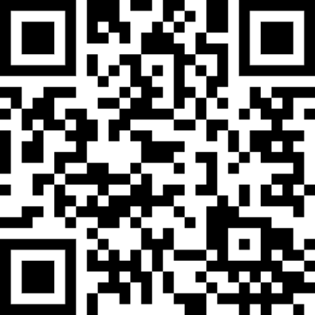
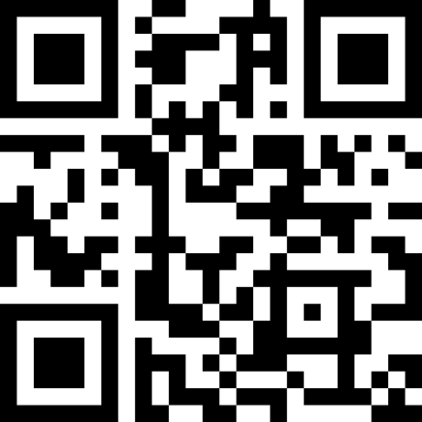
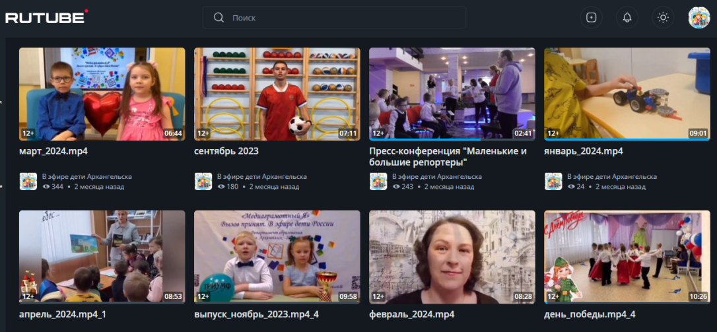
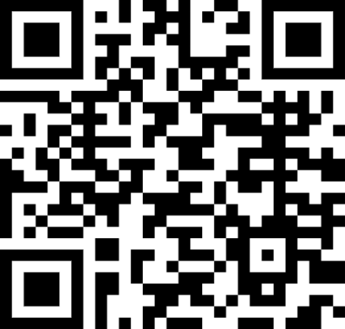
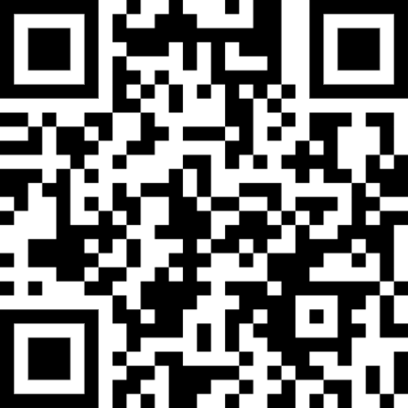
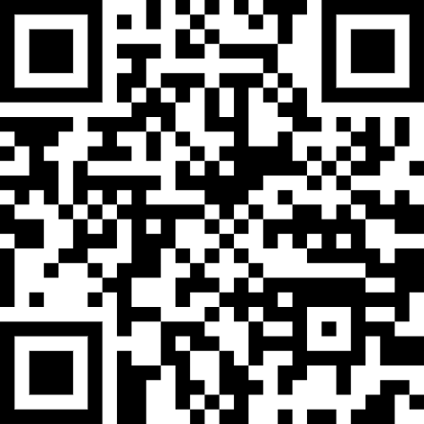
Rutube канал
"Детское телевидение"
Rutube канал "Городское детское телевидение", МАДОУ № 157 "Сиверко"
Родительско-педагогическое сообщество ВК
Медиашкола "Профи в студии", МБДОУ № 94 "Лесовичок"
Детская городская газета "Медиаграмотный Я!", МБДОУ № 11 "Полянка"
Новостная лента на сайте департамента образования

Slide 9
Проект "Медиаграмотный Я. Вызов принят. В эфире дети России" это:
окно в мир современных технологий
продуктивное взаимодействие и умение ориентироваться в информационной среде
условия для вовлечения детей, родителей и педагогов в процесс создания положительного медиаконтента
С детьми нужно работать здесь и сейчас. Они растут быстро и условия для их развития нужны уже сейчас, а в не в планах. В этот период ребенок должен иметь возможность использовать самые передовые знания и технологии для собственного развития.

Slide 10
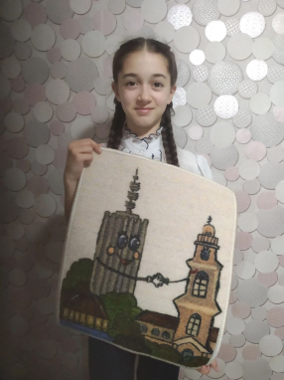
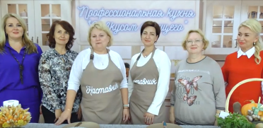
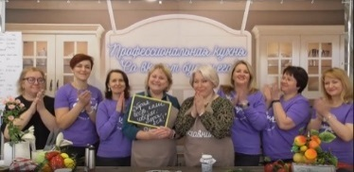
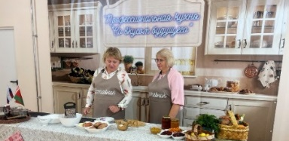
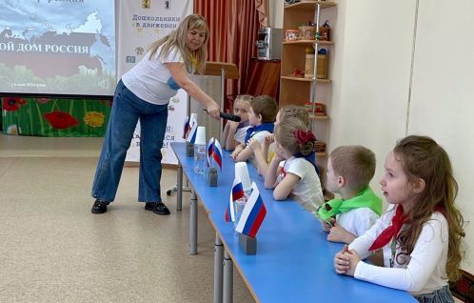
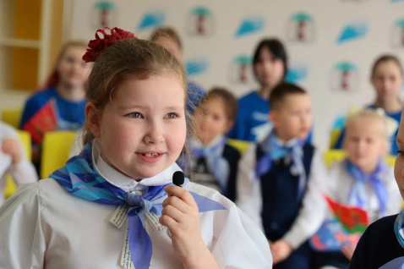
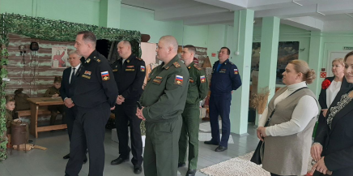
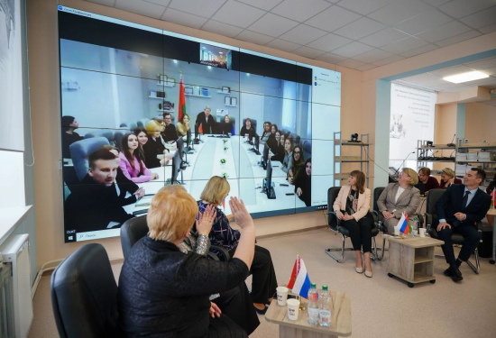
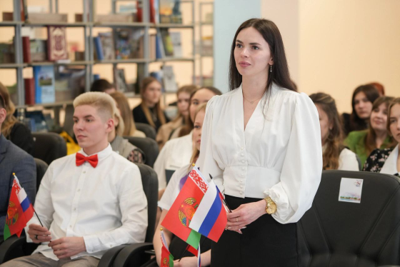
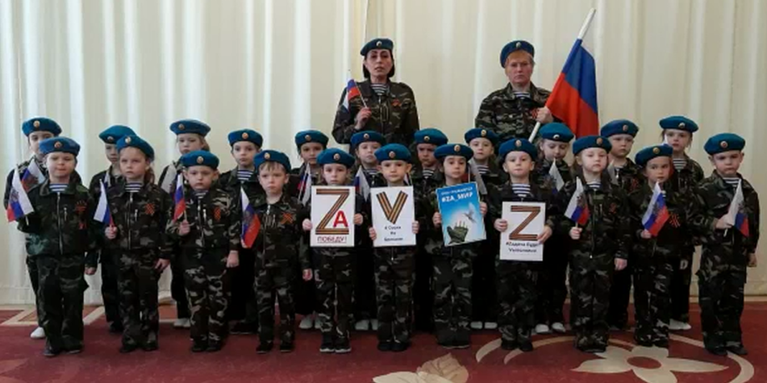
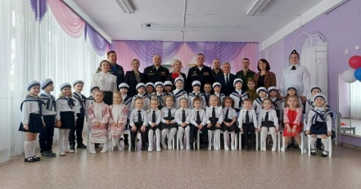
Муниципальные проекты с привлечением
целевой аудитории из других муниципалитетов
Международное сотрудничество
Медиа-проект "Профессиональная кухня
"Со вкусом будущего"
Конкурс рисунков, посвященных началу дружбы города Архангельска (Российская Федерация) и города Витебска (Республика Беларусь) (май 2023 года).
Количество участников: 570 детей от 5 до 17 лет.
Цель проекта: формирование положительного образа системы образования, широкое освещение государственных задач в сфере образования, популяризация профессиональной сферы.
"В образовании границ нет, все границы только в нашей голове"
Победительница – Олеся Ковалева из города Архангельска, воспитанница МАУ ДО "Центр Архангел"
Город Ярославль
Город Северодвинск
Город Витебск
Телемосты дружбы – дети в возрасте от 6 до 10 лет
https://disk.yandex.ru/i/48oZni3jQV4KQA
https://rutube.ru/channel/32110382/
Кадетское движение в дошкольных образовательных организациях
- 500 детей
Декада молодого педагога - "Открытый микрофон"
- 20 педагогов
Открытый диалог "Юные кадеты – вызов сделан!"
Архангельск и Курск
Визит вице - Адмирала Российской Федерации Цимлянского В.В. детский сад № 6 "Олененок
74 молодых педагога со стороны Архангельска,
28 – со стороны республики Беларусь
Создан Совет молодых педагогов
- 1000 родителей

Slide 11
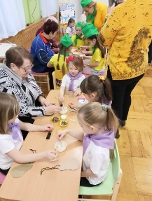
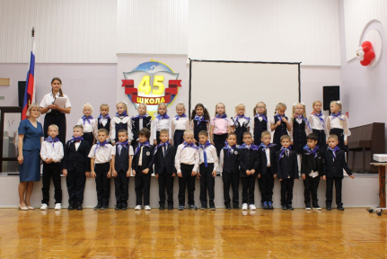
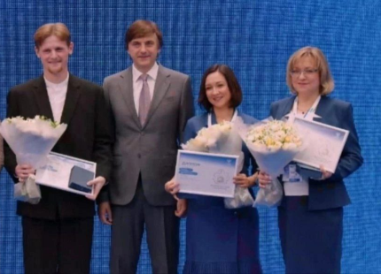
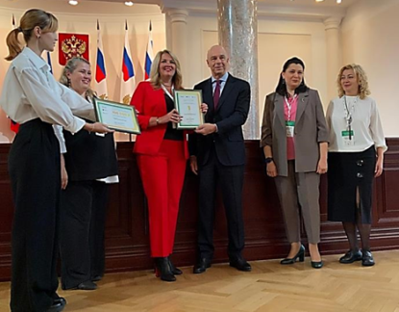
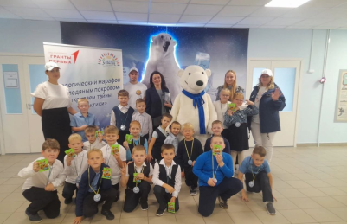
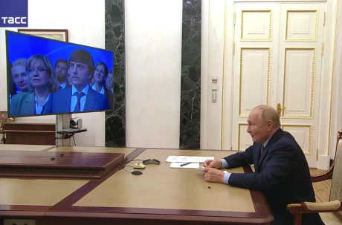
Положительные изменения, наступившие в результате реализации практики, эффекты реализации
Практические материалы
Формирование социального капитала образовательных учреждений и органов местного самоуправления
22 комплекта методических материалов "Беседы о важном" в рамках календаря
значимых событий
10 кейсов образовательных событий (сценарии, конспекты, мастер-классы,
видеоролики), которые позволяют педагогам детских садов любого российского города использовать их для разностороннего развития ребенка в период дошкольного детства с учетом возрастных и индивидуальных особенностей на основе духовно-нравственных ценностей российского народа, исторических и национально-культурных традиций
рост количества сообществ в социальных сетях – 119 на январь 2023, 123 на январь 2024; личных сайтов педагогических работников – 445 на январь 2023 и 521 на январь 2024
увеличение доли респондентов, выразивших готовность стать авторами сообществ в социальной сети ВКонтакт для размещения постов, положительно позиционирующих систему образования города Архангельска (опрос январь 2023 - 10% опрошенных, январь 2024 – 23%, количество респондентов -300 воспитателей, 250 –учителей)
Значимые практические результаты реализации практики
Победы участников проектов "Старт первых 5+" и "Медиаграмотный Я. Вызов принят. В эфире дети России" в конкурсах
из 1600 детей, участников межмуниципального проекта "Старт первых 5+ от А до Я", 986 детей (62%) в сентябре 2024-2025 учебного года стали участниками программы социальной активности обучающихся начальных классов "Орлята России"
призер Всероссийского профессионального конкурса "Воспитатель года России – 2024"
победители областного конкурса видеороликов "Окрыленные детством" в 2024 году (1,2 место)
лучшая муниципальная практика на федеральном уровне, в номинации "Самый оригинальный проект"
посещение музеев учреждений (МБДОУ Детский сад № 6, МБДОУ Детский сад № 187, МАДОУ Детский сад № 157, МБОУ СШ № 45): воспитанники детских садов – 10 234 детей, из них в возрасте от 2 до 3 лет – 456 детей; ученики начальных классов – 12 634 ребенка; ученики 5-9 классов – 17 211 человек, молодые педагоги (стаж работы до 3-х лет) – 218 человек; педагогов (стаж работы свыше 3-х лет) – 724 человека
Медиапродукты
электронная книга "Архангельск в фотообъективе"
серия выпусков "Профессиональная кухня "Со вкусом будущего"
книга рецептов "Успех жизненной стратегии"
презентационные ролики успешных практик семейного воспитания
серия выпусков о деятельности музейно-образовательного пространства города Архангельска
детское городское телевидение "Архангельск. В эфире дети России" – 18 выпусков;
детская городская газета "Медиаграмотный Я" – 19 выпусков;
детское городское радио – 36 тематических радиопередач;
медиапродукты: 12 комиксов, 15 мультфильмов

Slide 12
Перспективы реализации практики
1
расширенное заседание коллегии департамента образования Администрации городского округа "Город Архангельск" в рамках плана работы Союза городов Центра и Северо-Запада России, ноябрь 2024
2
обмен опытом функционирования модели патриотического воспитания детей и подростков "Орлята-октябрята, первые-комсомольцы" г. Архангельска и г. Витебска, январь-май 2025
3
"Хранит семейный альбом…" (создание онлайн-книги о семейных реликвиях, посвященных памяти ВОВ школьниками г. Архангельска и г. Витебска к Юбилею Великой Победы – 80 лет), январь-май 2025
4
конкурсы, телемосты между обучающимися образовательных учреждений городов Архангельск, Ярославль, Витебск, Курск, январь-декабрь 2025
5
"Открывая для себя свой край" (обмен туристическими маршрутами и походами школьников и педагогов Архангельска-Витебска), январь-ноябрь 2025
образовательный проект "Учитель на замену" (проведение уроков, занятий, серии мастер-классов; выступление на конференции; презентация опыта работы), январь-декабрь 2025
6
7
мероприятия для педагогов и руководителей: форум молодых педагогов, круглый стол в формате телемоста для руководителей образовательных организаций; обмен делегациями, январь-декабрь 2025
8
использование инновационного музейно-образовательного пространства системы образования города Архангельска обучающимися и педагогами других муниципальных образований посредством имеющихся дистанционных форм и инновационных технологий обучения, 2024-2025 учебный год
9
аудит (дистанционный формат) развивающей предметно-пространственной среды на прилежащих территориях дошкольных учреждений (прогулочные участки, спортивные площадки) специалистами другого муниципалитета (города Архангельск и Ярославль), февраль-апрель 2025
10
межмуниципальная конференция руководящих и педагогических работников системы образования городов Архангельска и Северодвинска, август 2025

Slide 13
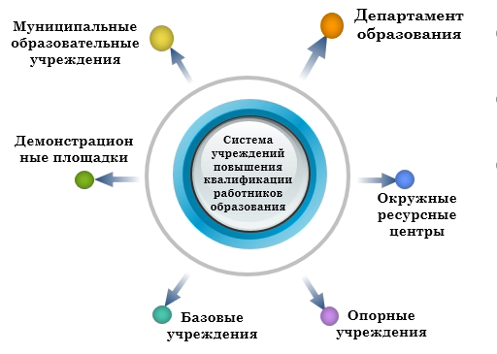
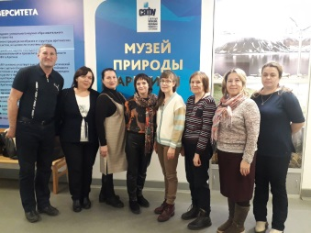
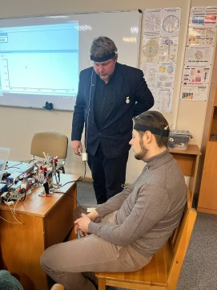
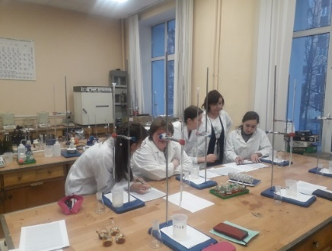
МУНИЦИПАЛЬНЫЙ ПРОЕКТ "ПРЕДМЕТНАЯ СРЕДА"
СЕТЕВАЯ МОДЕЛЬ СИСТЕМЫ ОБРАЗОВАНИЯ ГОРОДА АРХАНГЕЛЬСКА
52 учреждения
500 педагогов
Учителя физической культуры
Учителя биологии
"Школа наставников и наставляемых"
МБОУ СШ № 17
"Методическое сопровождение педагогических работников по организации внедрения методологии (целевой модели) наставничества в ОО, МБУ ДО "ЛДДТ"
Учителя химии
Учителя физики

